Slide 1



RECOMENDACIONES PARA PADRES EN ESTA CUARENTENA
Programa de Integración Escolar
Psicóloga Lyndsay Mora V.
PIE 2020

Slide 2
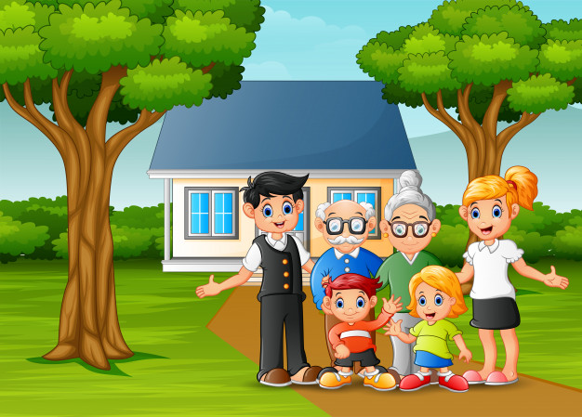
“Quedémonos en casa…me cuido y te cuido”
Hoy en día vivimos como país una situación que ha generado cambios extremos en nuestra dinámica familiar, laboral y social.
A raíz de la velocidad con la que se propaga el COVID-19 o Coronavirus, han surgido una serie de medidas orientadas a cuidar de la población más vulnerable. El “distanciamiento social” o la llamada Cuarentena, aparece como un escenario cada vez más posible o definitivamente real para algunas ciudades del país y del mundo. En este escenario, las familias se ven llamadas al desafío del estar juntos e internalizar la idea de que este período de cuidado “No son vacaciones” y tomando en cuenta que tampoco es la rutina regular que vivimos a diario…por eso se hace importante pensar en la pregunta ¿Cómo pasar éste tiempo juntos?

Slide 3

VIVIR LA CUARENTENA…
Estar encerrados todo el día, cuando NO es nuestro deseo, puede generarnos mucho malestar psicológico al tener que cambiar nuestros hábitos y estar en contacto constante con los miembros de nuestro hogar.
Debemos tener presente que estar en cuarentena, nos puede generar ansiedad, angustia, aburrimiento y también diferencias con nuestros hijos/as al permanecer tanto tiempo en un espacio acotado, lo cual se debe por la permanencia total de nuestros niños/as y adolescentes en sus hogares que no les permite seguir con la rutina escolar habitual y a esto sumarle el No poder realizar actividades extra programáticas.

Slide 4
¿Cómo puede afectar en los niños/as?
Por una parte, en relación a los niños/as, es importante tener en consideración que pueden verse afectados igual o más emocionalmente que los adultos, ya que la falta de juego libre con sus pares, el no realizar ejercicio, no asistir a clases y no tener las mismas rutinas. Lo anterior, puede provocar estrés, mayor irritabilidad y esto puede verse incrementado dependiendo de las noticias que escuchen, de las imágenes de los noticiarios y de las conversaciones que realicen los adultos a su alrededor.
En niños que tienen “más carácter” Pueden presentar cambios en su conducta, mostrándose más rebeldes o contestadores, dificultando el seguimiento de las instrucciones dadas por sus padres o cuidadores. Por tanto, los/as niños/as pudiesen presentar cambios de humor, aburrimiento, peleas entre hermanos/as debido a la falta de estructura a la que estaban habituados.
En niños más sensibles
Pueden tener alteraciones del sueño (pesadillas o terrores nocturnos), pueden acudir a la cama de los padres con mayor frecuencia por las noches o pueden mostrar mayor sensibilidad y llanto, pudiendo verbalizar su preocupación o angustia frente a lo que está ocurriendo.
Los Adolescentes
Hay que comprender que es mucho más difícil para ellos mantener las indicaciones dadas de permanecer dentro de casa, sin poder tener la autonomía y libertad de reunirse con sus amigos/as o seguir con sus actividades diarias que estaban habituados a realizar. Por tanto hay que comprender que no se adapten con facilidad a lo que está ocurriendo, pero para ayudar a que sea más llevadero y que no termine cada conversación más bien en una imposición no negociable, el rol de los padres o cuidadores toma gran relevancia ya que son ellos quienes tienen que hacerlos más conscientes de lo que está ocurriendo, de su corresponsabilidad y reforzar la idea de que para que esto acabe depende de todos, es importante que comprendan que se trata de un sacrificio que tendrá una recompensa y de que están contribuyendo al bienestar de todos.

Slide 5
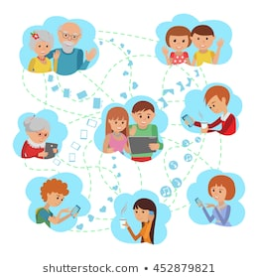

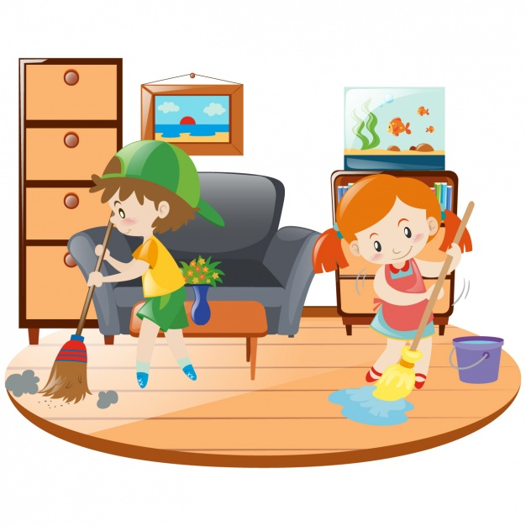
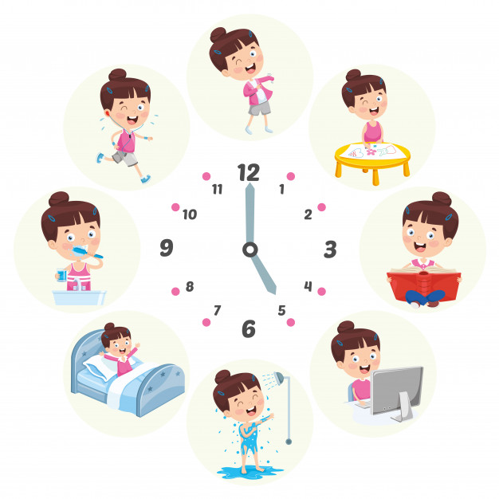
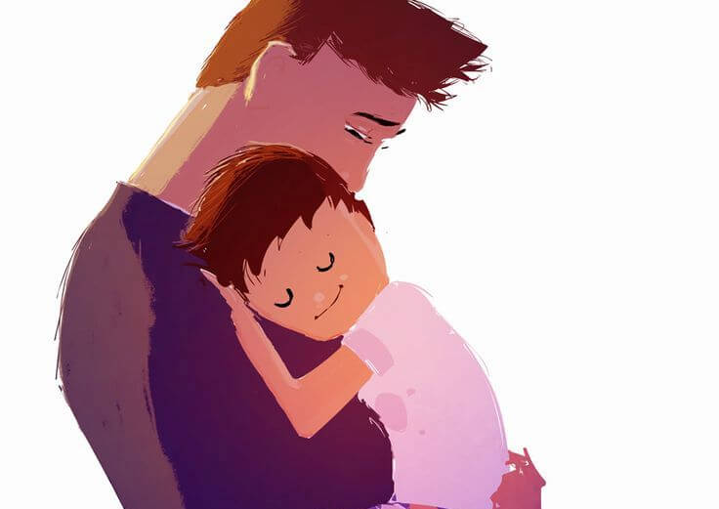
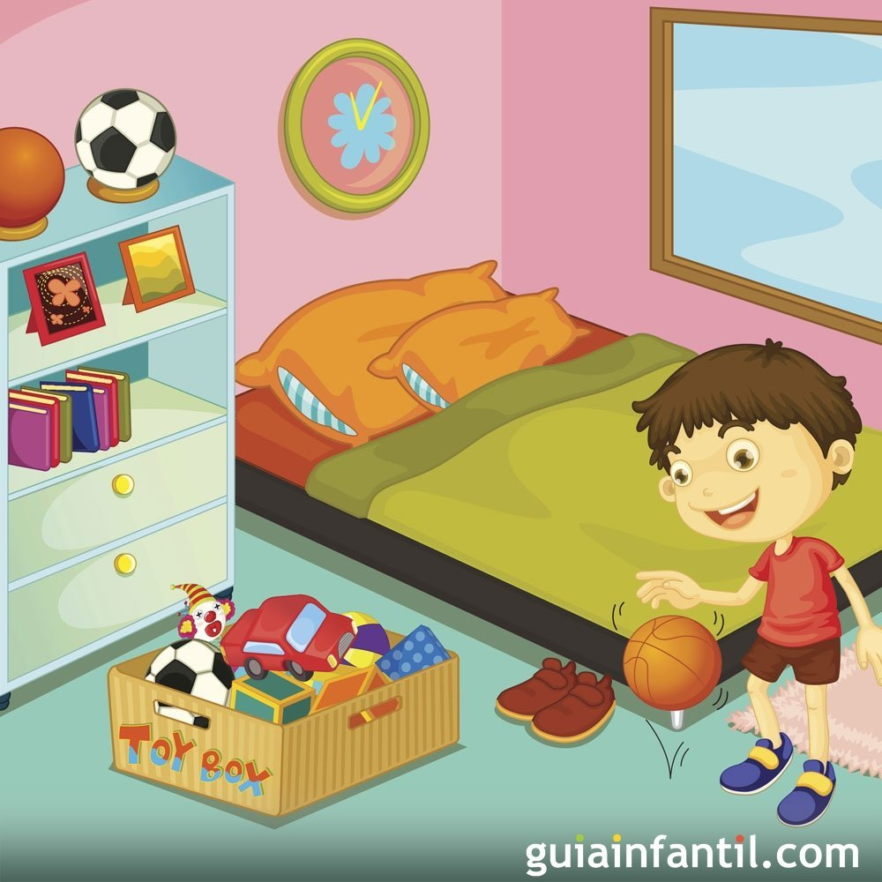
¿Cómo actuar con nuestros hijos/as frente a esta situación de cuarentena?
Explicarles la situación, escuchar sus inquietudes y tratar de responderlas de la forma más clara y sencilla posible
Permitirles que se comuniquen con otros de manera de virtual (si están las condiciones)
Darles privacidad, respetar los espacios de cada uno y otorgarles tiempos para sí mismos.
Establecer rutinas diarias
Determinar obligaciones en el hogar
No especular respecto al futuro y sólo compartirles información verídica
Determinar un momento del día para hablar sobre la situación actual y no retomar el tema reiteradas veces al día.
Crear un espacio de confianza en donde puedan hablar y expresar sus sentimientos y/o preocupaciones.
Transmitirles seguridad y protección, además de entregar contención.

Slide 6
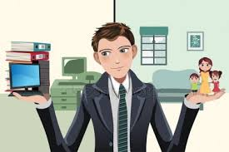
Si ud. Debe trabajar desde su hogar:
Explíqueles a sus hijos que también necesita tiempo para sí mismo y es necesario que sea respetado, para que de esta forma ellos puedan anticipar sus inquietudes y recuerden que habrá un momento del día en el que no podrán recibir atención inmediata.

Slide 7

¿Qué hacer en caso que surja un conflicto dentro del hogar?
Debemos crear a través de un acto simbólico un “acuerdo de paz”, mediante el cual vamos a colaborar y apoyarnos los unos a los otros, esforzándonos en hacer la vida mas llevadera, generando un ambiente cálido y de armonía durante este tiempo.
Es importante poder mediar entre los integrantes de la familia, si usted percibe algún conflicto, será necesario dialogar y buscar una solución en conjunto. Se debe reconocer que muchos de los conflictos que puedan surgir, tienen estricta relación con el contexto de encierro que nos encontramos, lo cual nos puede poner más susceptibles e irritables, reaccionando de manera inesperada ante ciertas situaciones.

Slide 8

Alerta! N°1
Atención a los momentos de comunicación. Es importante evitar el tildar, el rotular, el traer permanentemente ejemplos del pasado para usarlos como argumento para predecir lo que se repetirá en el futuro. A evitar los "tú nunca", "tú siempre", "ya saliste con la misma", etc,. son todas alusiones a tener una idea estereotipada, preconcebida e inamovible, de quiénes son cada uno, y que no permite el asombro, el cambio y la muestra de confianza de que pueda aparecer algo novedoso en sus conductas y actitudes.

Slide 9
Alerta! N°2
La capacidad para flexibilizar, la toma de distancia de la idea de urgencia en la manera que nos relacionamos permitirá vivir un proceso mucho más llevadero de convivencia en el hogar. Que de este desafío surja una oportunidad!

Slide 10
Recursos psicológicos:
Además de lo mencionado en esta presentación, se adjuntan los siguientes archivos, los cuales pueden ayudar a guiar y/o acompañarlos en el afrontamiento de esta situación de la cual no teníamos referentes similares para poder abordar con los más pequeños y los no tan pequeños de nuestros hogares.

